Slide 1
僕らが考えるイノベーション
By 9 dots

Slide 2
イノベーションの定義
人々の行動様式を根本的に変え、
かつ、
人々の可能性を前時代より押し拡げる
プロダクト、または、サービスのこと。

Slide 3
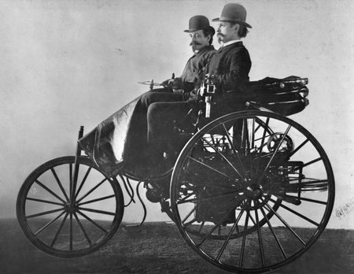
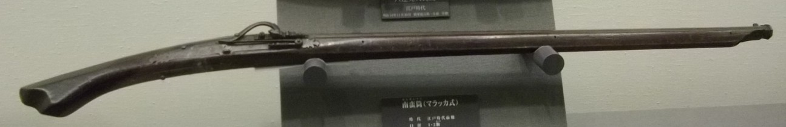

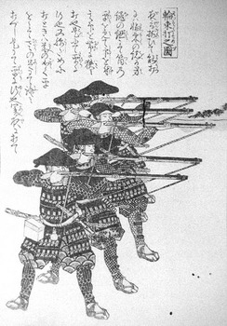
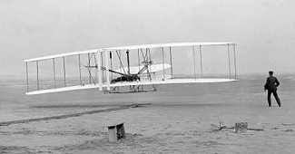
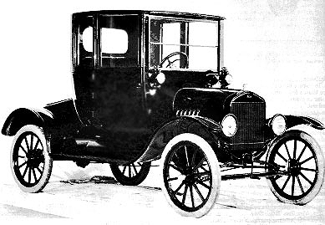


イノベーション事例 〜20th
15〜16th
火縄銃
19〜20th
飛行機
19〜20th
自動車

Slide 4
イノベーション まとめ〜20th
欧州
Thinking up
new things
キャッチアップの時代
USA
Doing
new things
本質的には
イノベーションを起こして
こなかった
日本
Improving
things

Slide 5
イノベーション まとめ 21th〜
Thinking up & Doing
new things
USA
Improving
日本
Copying
things

Slide 6


イノベーション事例 21th〜
EC
共同消費型サービス
＜イノベーションの特性＞
・フリーミアム ー 原価低減が通用しない
・ネットワークの外部性 ー 乗り換えコストが大きい

Slide 7
達成したい世界：
「Belong Anywhere」
「暮らすように旅する」

Slide 8
Airbnb 投資/評価額 推移
Valuation
(M$)
Fund Raised
(M$)
8月、ｻｰﾋﾞｽﾛｰﾝﾁ。
20人の投資家に売り込むも、半数からは返信なし。返ってきても、「馬鹿げたｱｲﾃﾞｱ」と門前払い。
‘10年9月“rise of collaborative consumption”という本として、概念がまとめられる
Y Combinator、Sequoiaからseed投資を得る
10月、創業ﾒﾝﾊﾞｰ、ｺｱｱｲﾃﾞｱ固まる
概念浸透＝3年
収益化＝3年

Slide 9
達成したい世界：
「Everything Store」
「全てを販売する」

Slide 10
Amazon 売上/時価総額 推移
Sales
(M$)
メインのカテゴリが出そろう
Market Values
(M$)
玩具、家電へ
ｶﾃｺﾞﾘｰ拡大
ﾗﾝｷﾝｸﾞ、
1ｸﾘｯｸ
機能追加
Belong Anywher
ｻｲﾄｵｰﾌﾟﾝ。
本の取扱い
ｽﾀｰﾄ。
初年度売上げ5億円
音楽、DVDへ
ｶﾃｺﾞﾘｰ拡大
“Everything store”のｺﾝｾﾌﾟﾄ定まる
ﾚｺﾒﾝﾃﾞｰｼｮﾝ機能追加
収益化＝5年
概念具現化＝6年

Slide 11
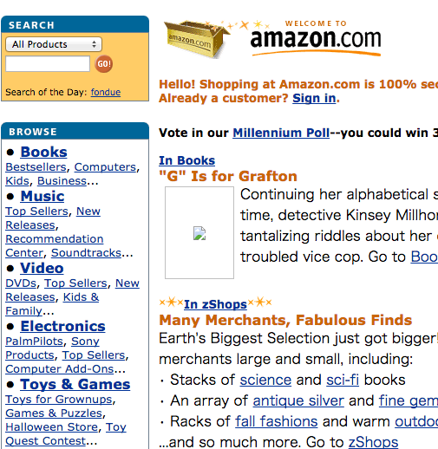
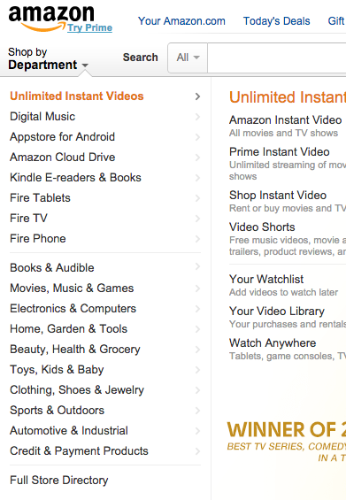
Amazon Web site history
<1999>
<2015>
1999年から2015年の間で
主要のカテゴリは
ほぼ変わっていない

Slide 12
イノベーションのパターン
A → A
B → A
１人目のユーザーから達成したい世界の価値を提供する
100万人目のユーザーから達成したい世界の価値を提供する

Slide 13
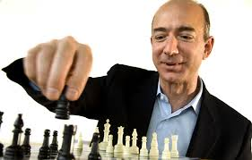
ベソスの頭の中 in 1994
【マーケット】
インターネット、年率2000%成長（’94当時）
→ECも急成長
【プロダクト】
レコメンド、ランキングなど
プロダクト
マーケット
Aはここにあり

Slide 14
ベソスの頭の中 in 1994
【マーケット】
自分達しか気付けていないマーケットの変化
マーケットの十分な大きさ、十分な継続性
【プロダクト】
技術的、サービスな優位点、差別化
プロダクト
マーケット
Aはここにあり

Slide 15
プレゼンまでの流れ
3/6(金)本日
・「A」について議論→グループごとに発表
3/7(土)明日
午前
・「B」、その過程「→」で
築くべき障壁について議論
午後
・「B→A」までの流れ確認
・プレゼン

Slide 16
プレゼン フォーム
B
→
A
始めの１歩
達成したい世界
技術的、サービス的
優位点、差別点
我々は2020年に「A」の実現を目指します。
その第１歩として「B」に挑戦します。
Bはxxの、yyの課題を解決するサービスです。
その過程で「→」な障壁を築きます。

Slide 17
どうやって市場を見つけるのか?

Slide 18
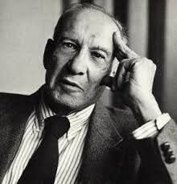
認識の変化をとらえる
ドラッガー
コップに「半分入っている」と「半分空である」とは、
量的には同じである。だが、意味はまったく違う。
世の中の認識が「半分入っている」から
「半分空である」に変わるとき、
イノベーションの機会が生まれる。

Slide 19
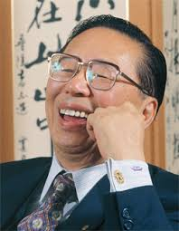
追い風商法
藤田田
客が段々と増えてくる商売が「追い風商法」。
「追い風商法」を目指すなら、毎年生まれて
くる百五十万人を相手にしなければならない。
私は毎年生まれてくる150万人に、ハンバーガーと
シェイクをねじこむつもりで商売を
やっている。小さいころにハンバーガー
の味を覚えさせればこちらの勝ちだからだ。

Slide 20
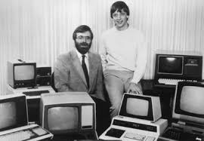

マーケット変化
ビル・ゲツイ、ポール・アレン
半導体とコンピュータの価格が低下し、
コンピューティングの未来を握るのは
ソフトフェアになることを見抜いた
うえで、マイクロソフトを創業。
チャド・ハーレイ
ビデオカメラと回線容量とストレージの
価格下落によって動画エンタテイメントの
在り方が変わることを見通し、
ユーチューブを創業。

Slide 21
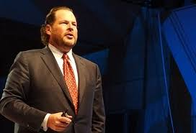
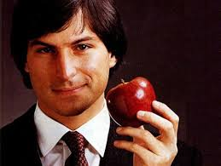
マーケット変化
マーク・ベニオフ
強力なソフトウェアが活きる場所は
クラウドであることを見抜き、
セールスフォース・ドットコムを創業。
スティーブ・ジョブズ
コンピュータを消費者が身にまとう
時代が来ると予想したが、技術と
時代がジョブズに追いつくまでに
２０年かかった。

Slide 22
昨日のおさらい…

Slide 23







マーケットの見つけ方 ３類型
共同消費型
サービス
カメラアプリ
EC
デメリット：そもそもないかも。。
メリット：未踏の地→独占の可能性

Slide 24
Airbnb型
市場：
まだ人々の潜在意識の
中にある状態
顕在意識
メリット：
誰も見つけていないので、一人勝ちの可能性あり
プロダクト
潜在意識
デメリット：
息（資金）がもたないかもしれない。そもそもないかもしれない。
市場

Slide 25
ニーズの検証
ホスト
双方にニーズが
あるかを検証
ゲスト

Slide 26
ホスト側
仮説①
空いているベッド、部屋を有効活用したいのでは？
→個人の家を貸し、ホストが朝食を出してもてなしてみる。
しかし、一切流行らず。。
仮説②
ホストは家にいる必要はないのでは？
ミュージシャンがツアー中に自室を全て貸し出してみる。
→空室の物件登録のニーズが多いことを発見！

Slide 27
ゲスト側
仮説①
ホテルよりも安く泊まりたい？
→安さだけでは注目を集めず
仮説②
政治、アート、ITイベントで一時的に宿泊先が
なくなるため、ニーズがあるのでは？
→カンファレンスのためのサービスに転換
→需要が定常的ではない×
仮説③
安い物件以外にもユーザーが宿泊しているのでは？
→体験を求めていることを発見！
Airbnbでしかできない宿泊体験
ホテルより安い、宿泊できる施設が増えた

Slide 28
Instagram型
市場：
一部が顕在意識化
顕在意識
メリット：
大なり小なりニーズは確定
潜在意識
プロダクト
デメリット：
ニーズが大きいか
小さいかは不明
市場

Slide 29
ごく一部の
こだわりが強い
ユーザー
顕在意識：
撮影後別のツールで加工
仮説
潜在意識：
簡単に加工したい？
一般ユーザー
フィルター機能により
ユーザー激増！
一般ユーザ

Slide 30
Amazon型
市場：
多くの部分が顕在意識化
顕在意識
メリット：
ニーズが確定
プロダクト
デメリット：
競合が多い
潜在意識
市場

Slide 31
市場の将来性と
継続性は確定
競合との
激しい戦い
＜戦術が命＞
1.先行者のメリット
・ネットワークの外部性を活かす
リコメンド、ランキングなど
2.技術的障壁
・ワンクリック
顕在意識
3.リーンかつステルスにスタート
・初期のカテゴリの絞り込み
→真意を悟られないように
潜在意識

Slide 32
まとめ
潜在意識の仮説検証
コアユーザーの顕在意識
の行動観察
生き残りの戦略

